Slide 1

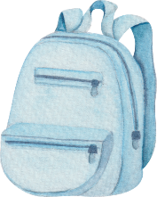
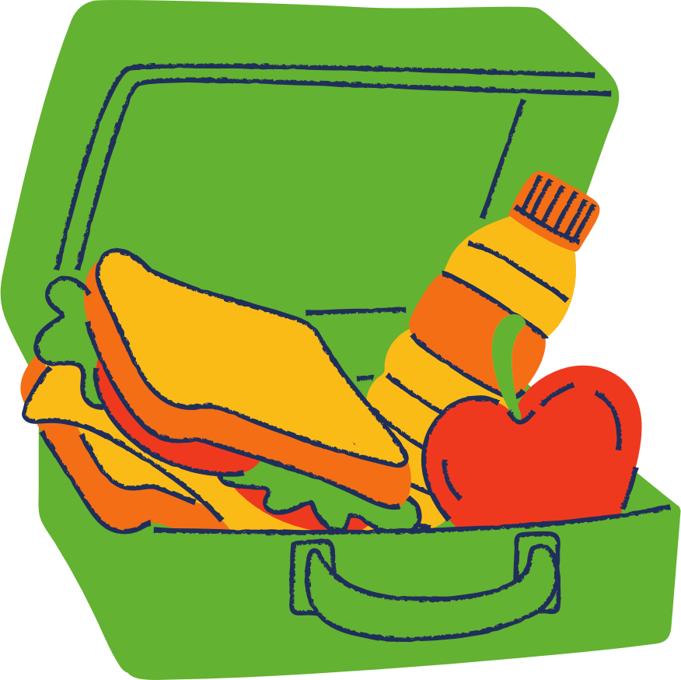
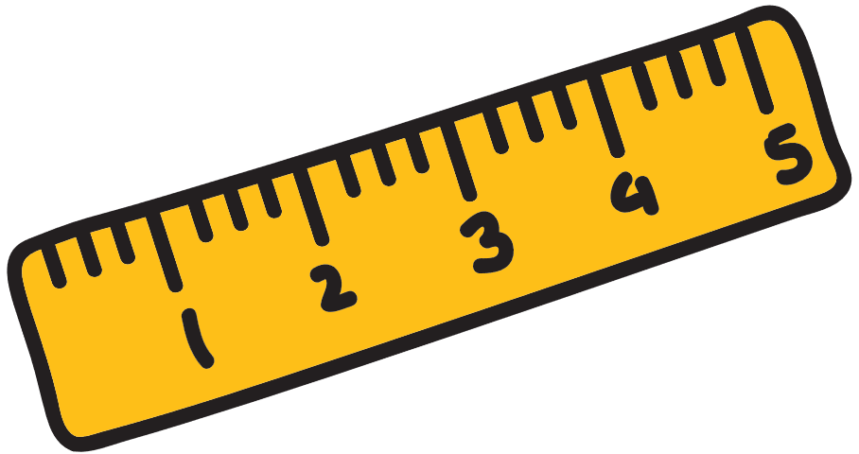
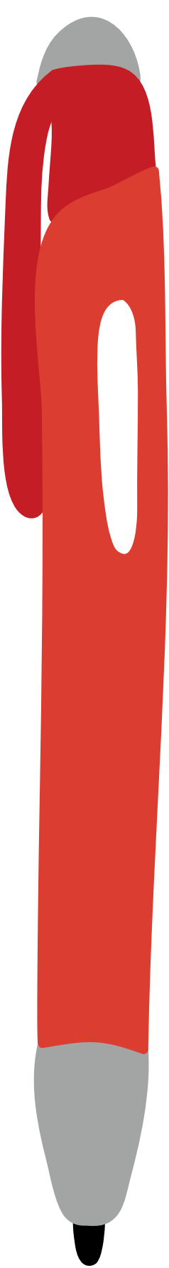
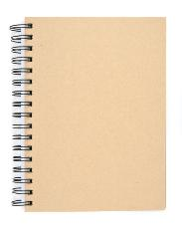
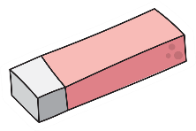

J’ai perdu ...
J’ai perdu ...
J’ai perdu ...
J’ai perdu ...
mon sac à
lunch
mon crayon
mon sac à dos
ma règle
J’ai perdu ...
J’ai perdu ...
J’ai perdu ...
J’ai perdu ...
ma gomme à effacer
mon stylo
mon livre
mon cahier

Slide 2
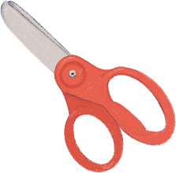

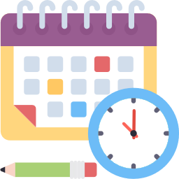
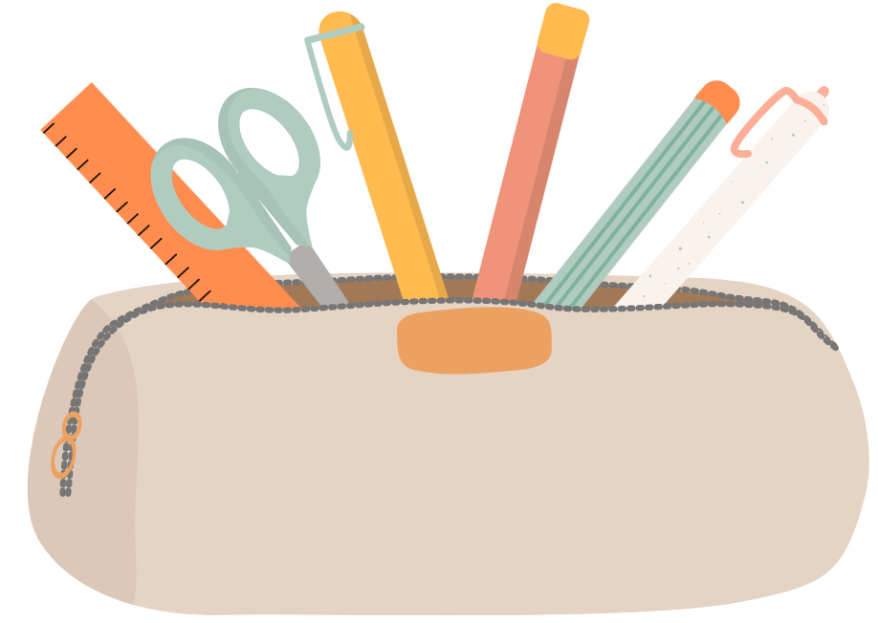
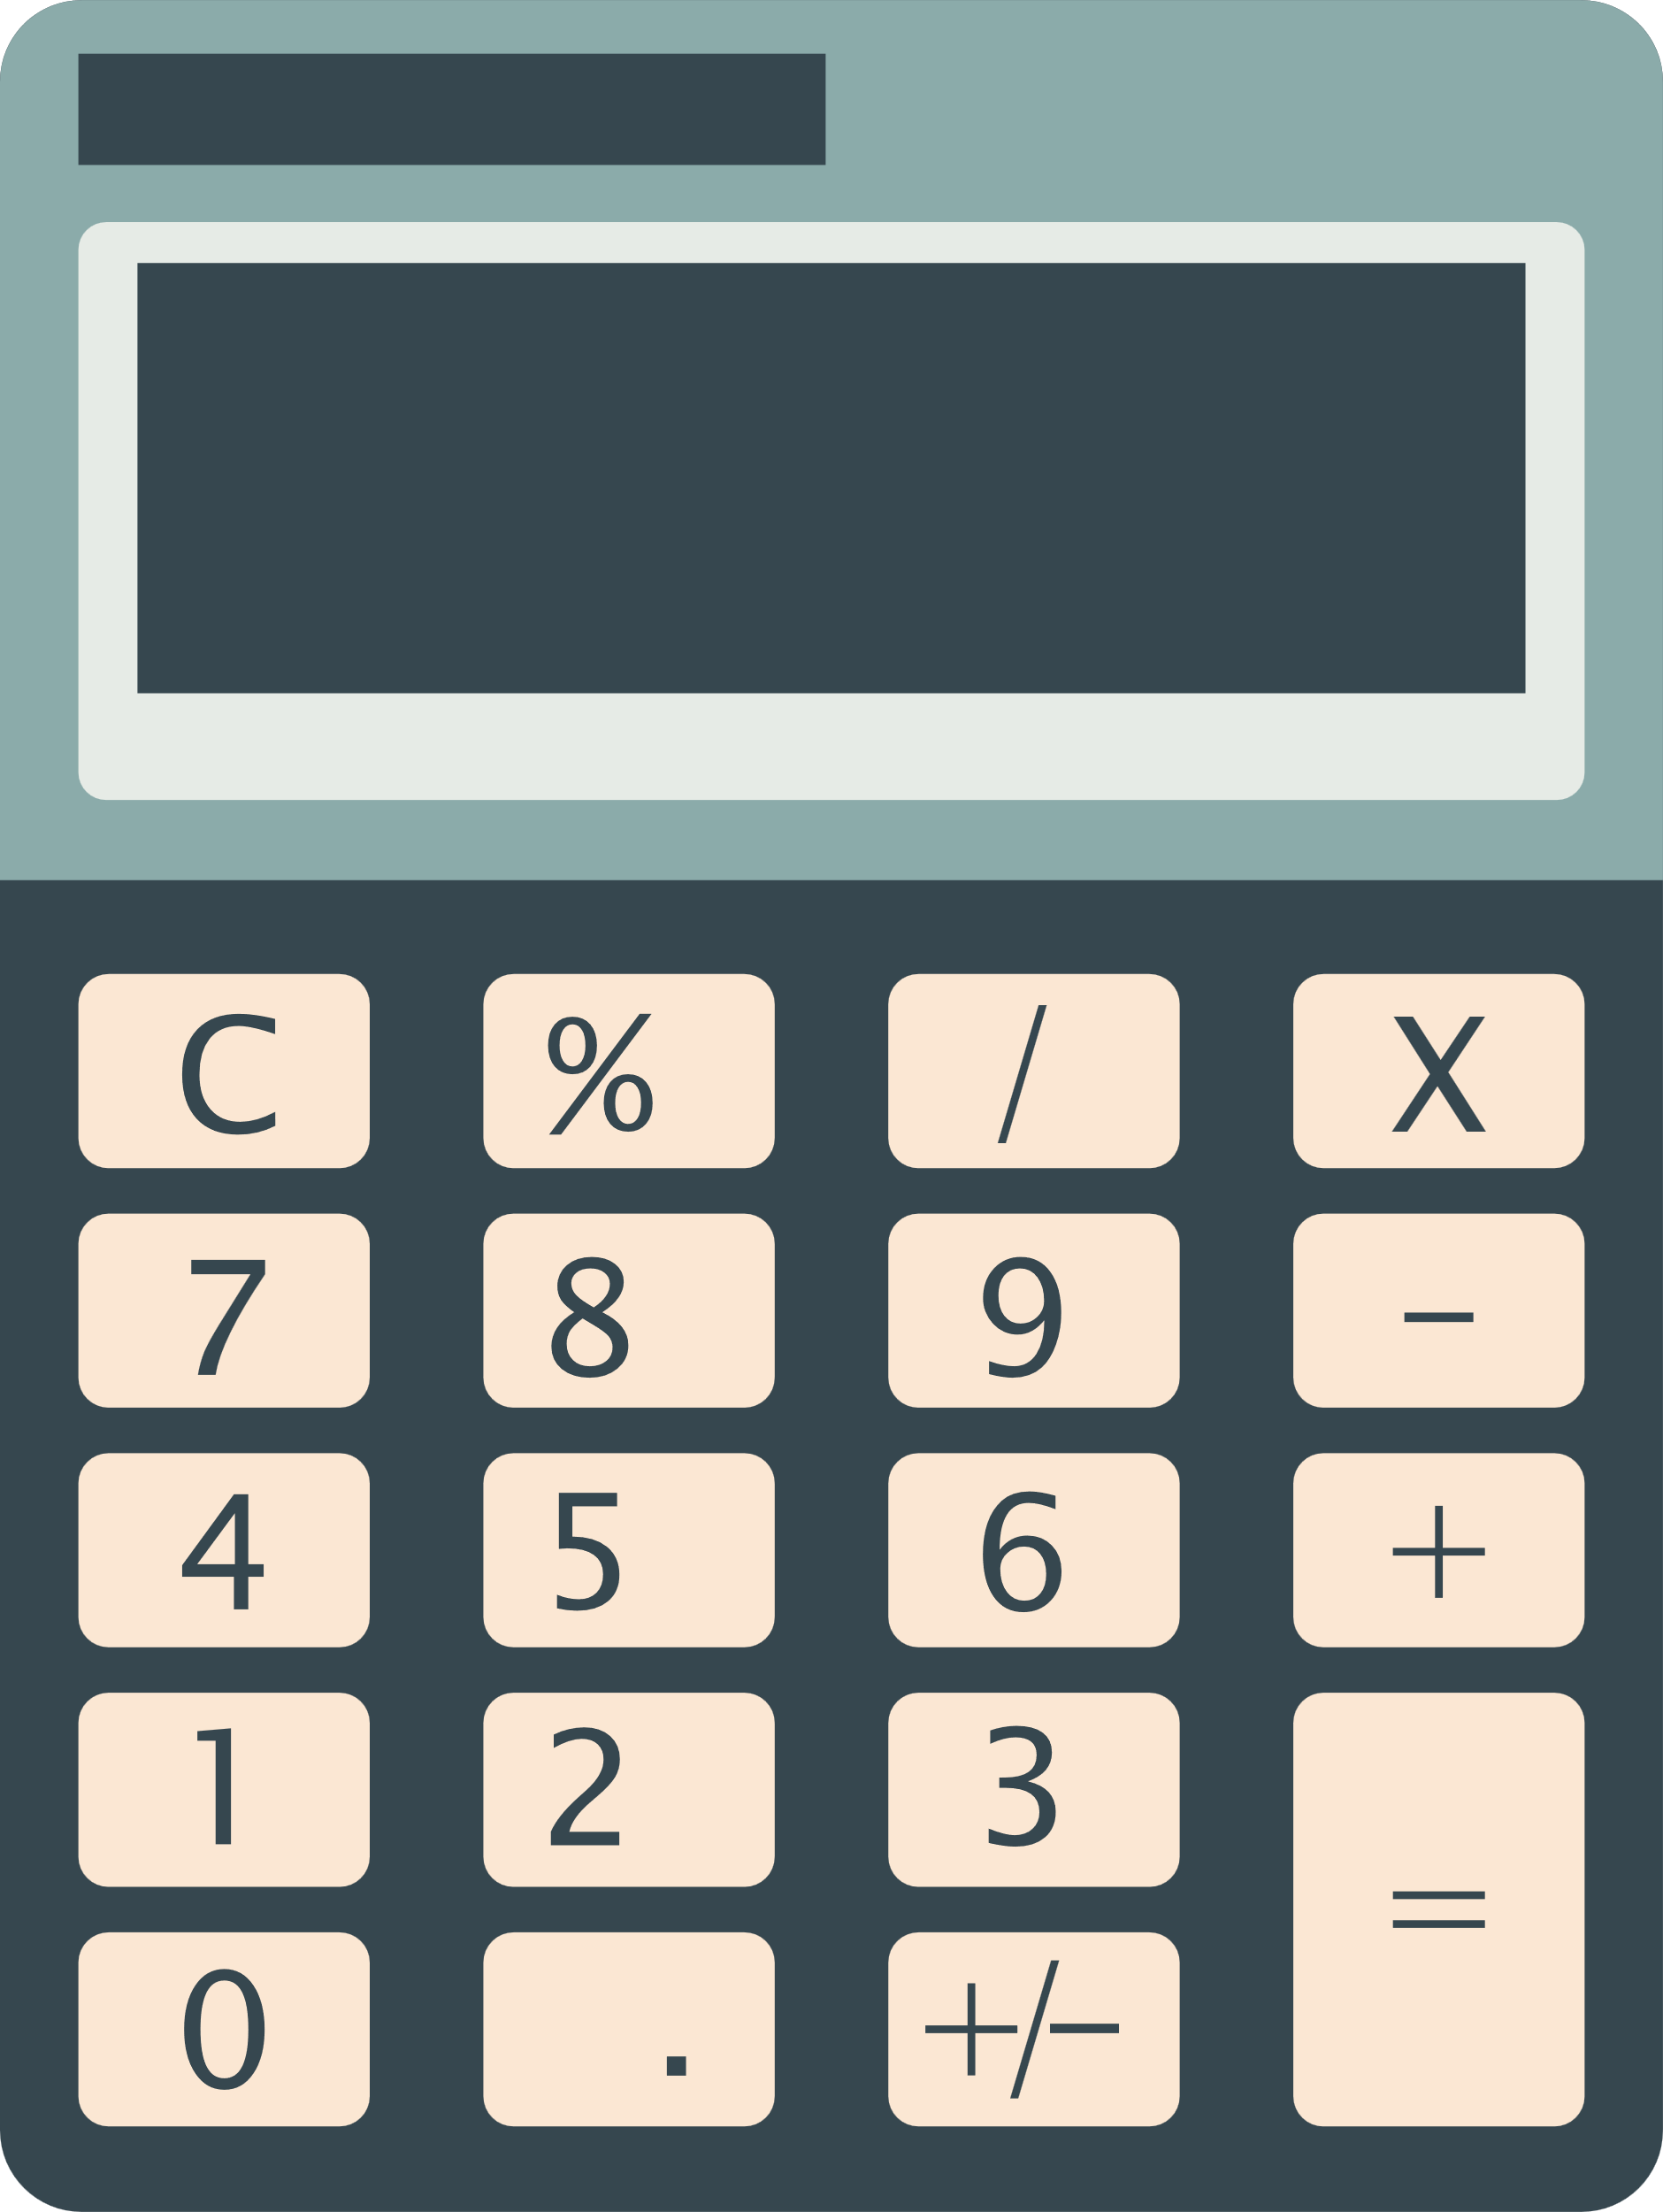

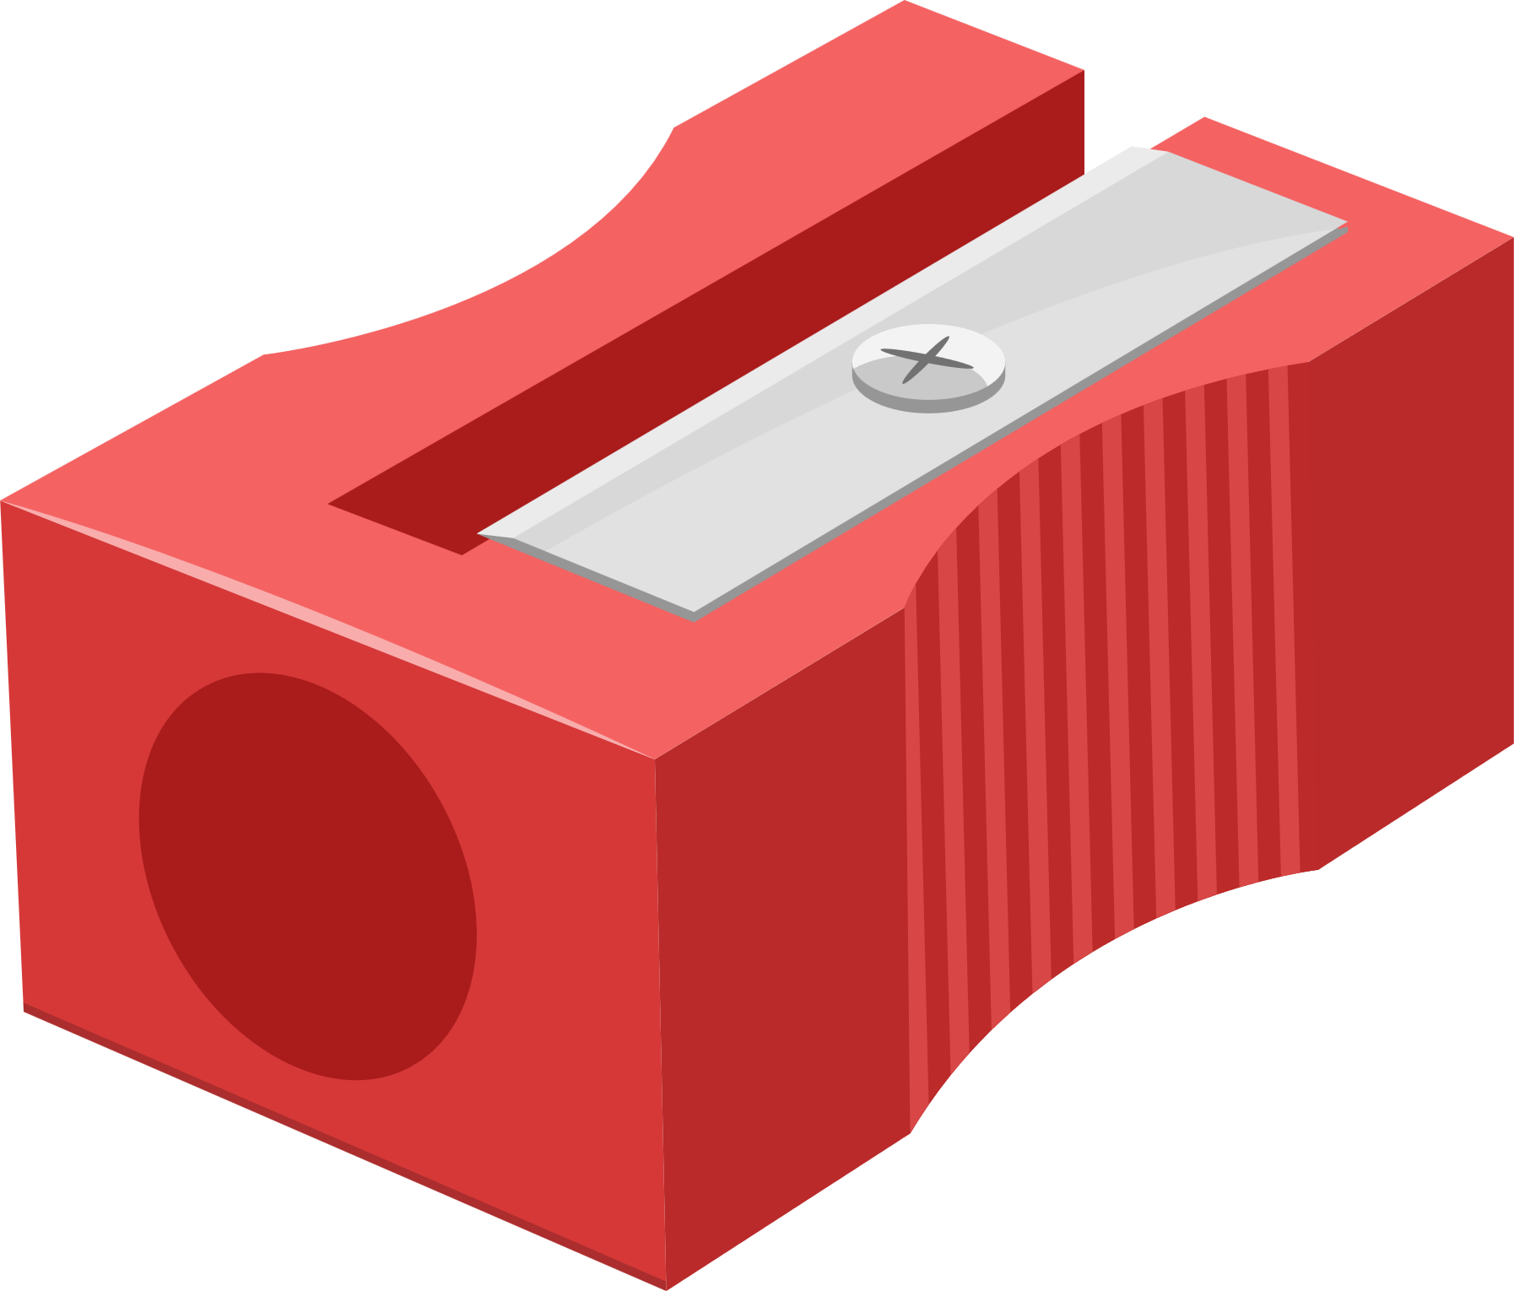

J’ai perdu ...
J’ai perdu ...
J’ai perdu ...
J’ai perdu ...
mon crayon-feutre
ma trousse à crayons
mes ciseaux
mon horaire
J’ai perdu ...
J’ai perdu ...
J’ai perdu ...
J’ai perdu ...
mes crayons
de couleur
mon taille-crayon
ma calculatrice
mon surligneur

Slide 3

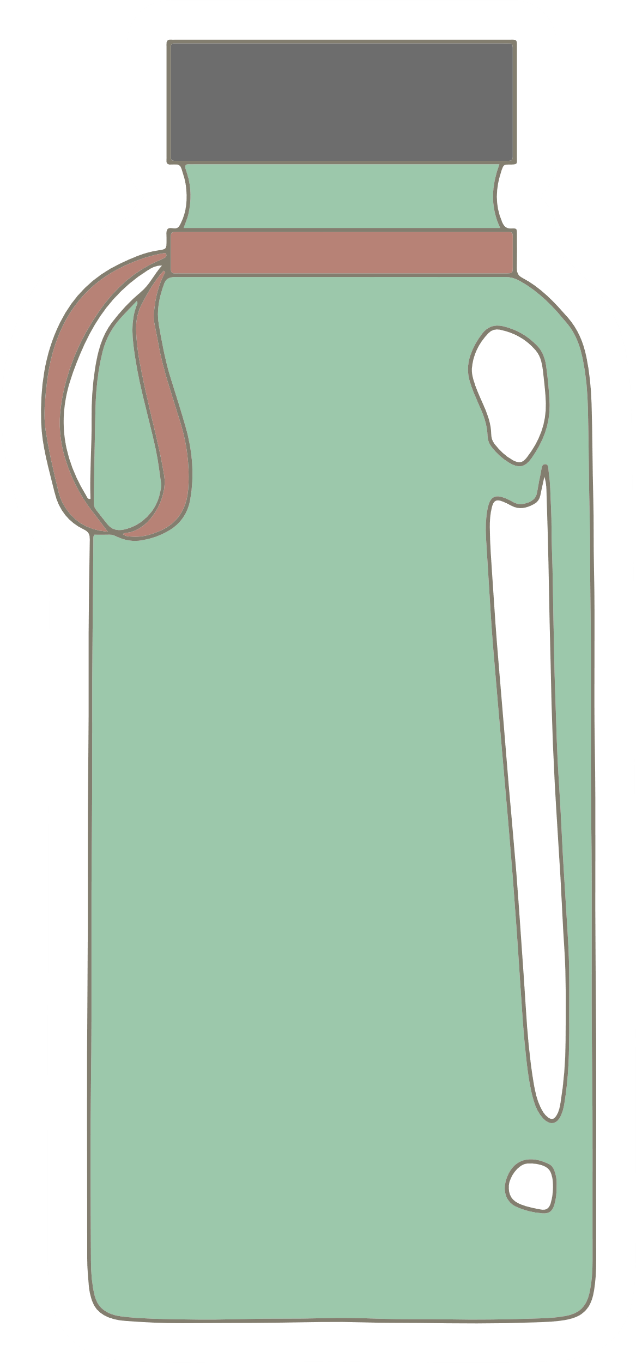
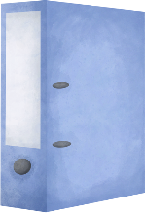
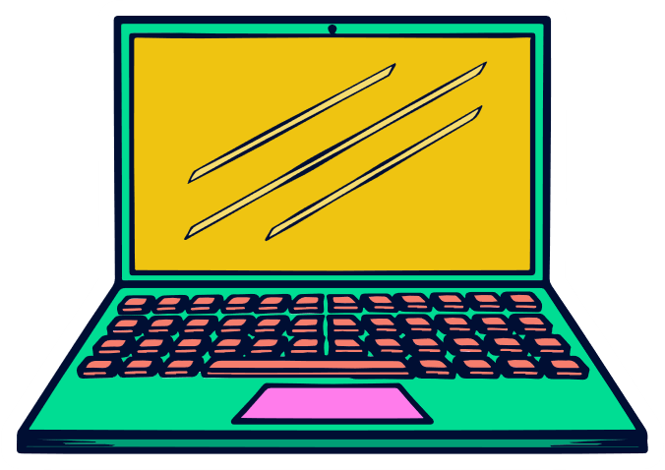
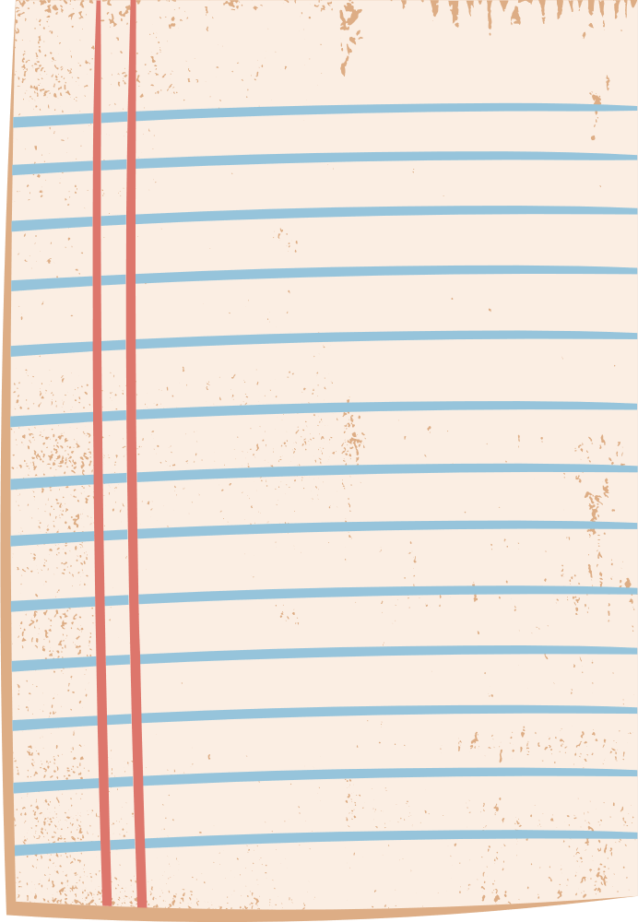

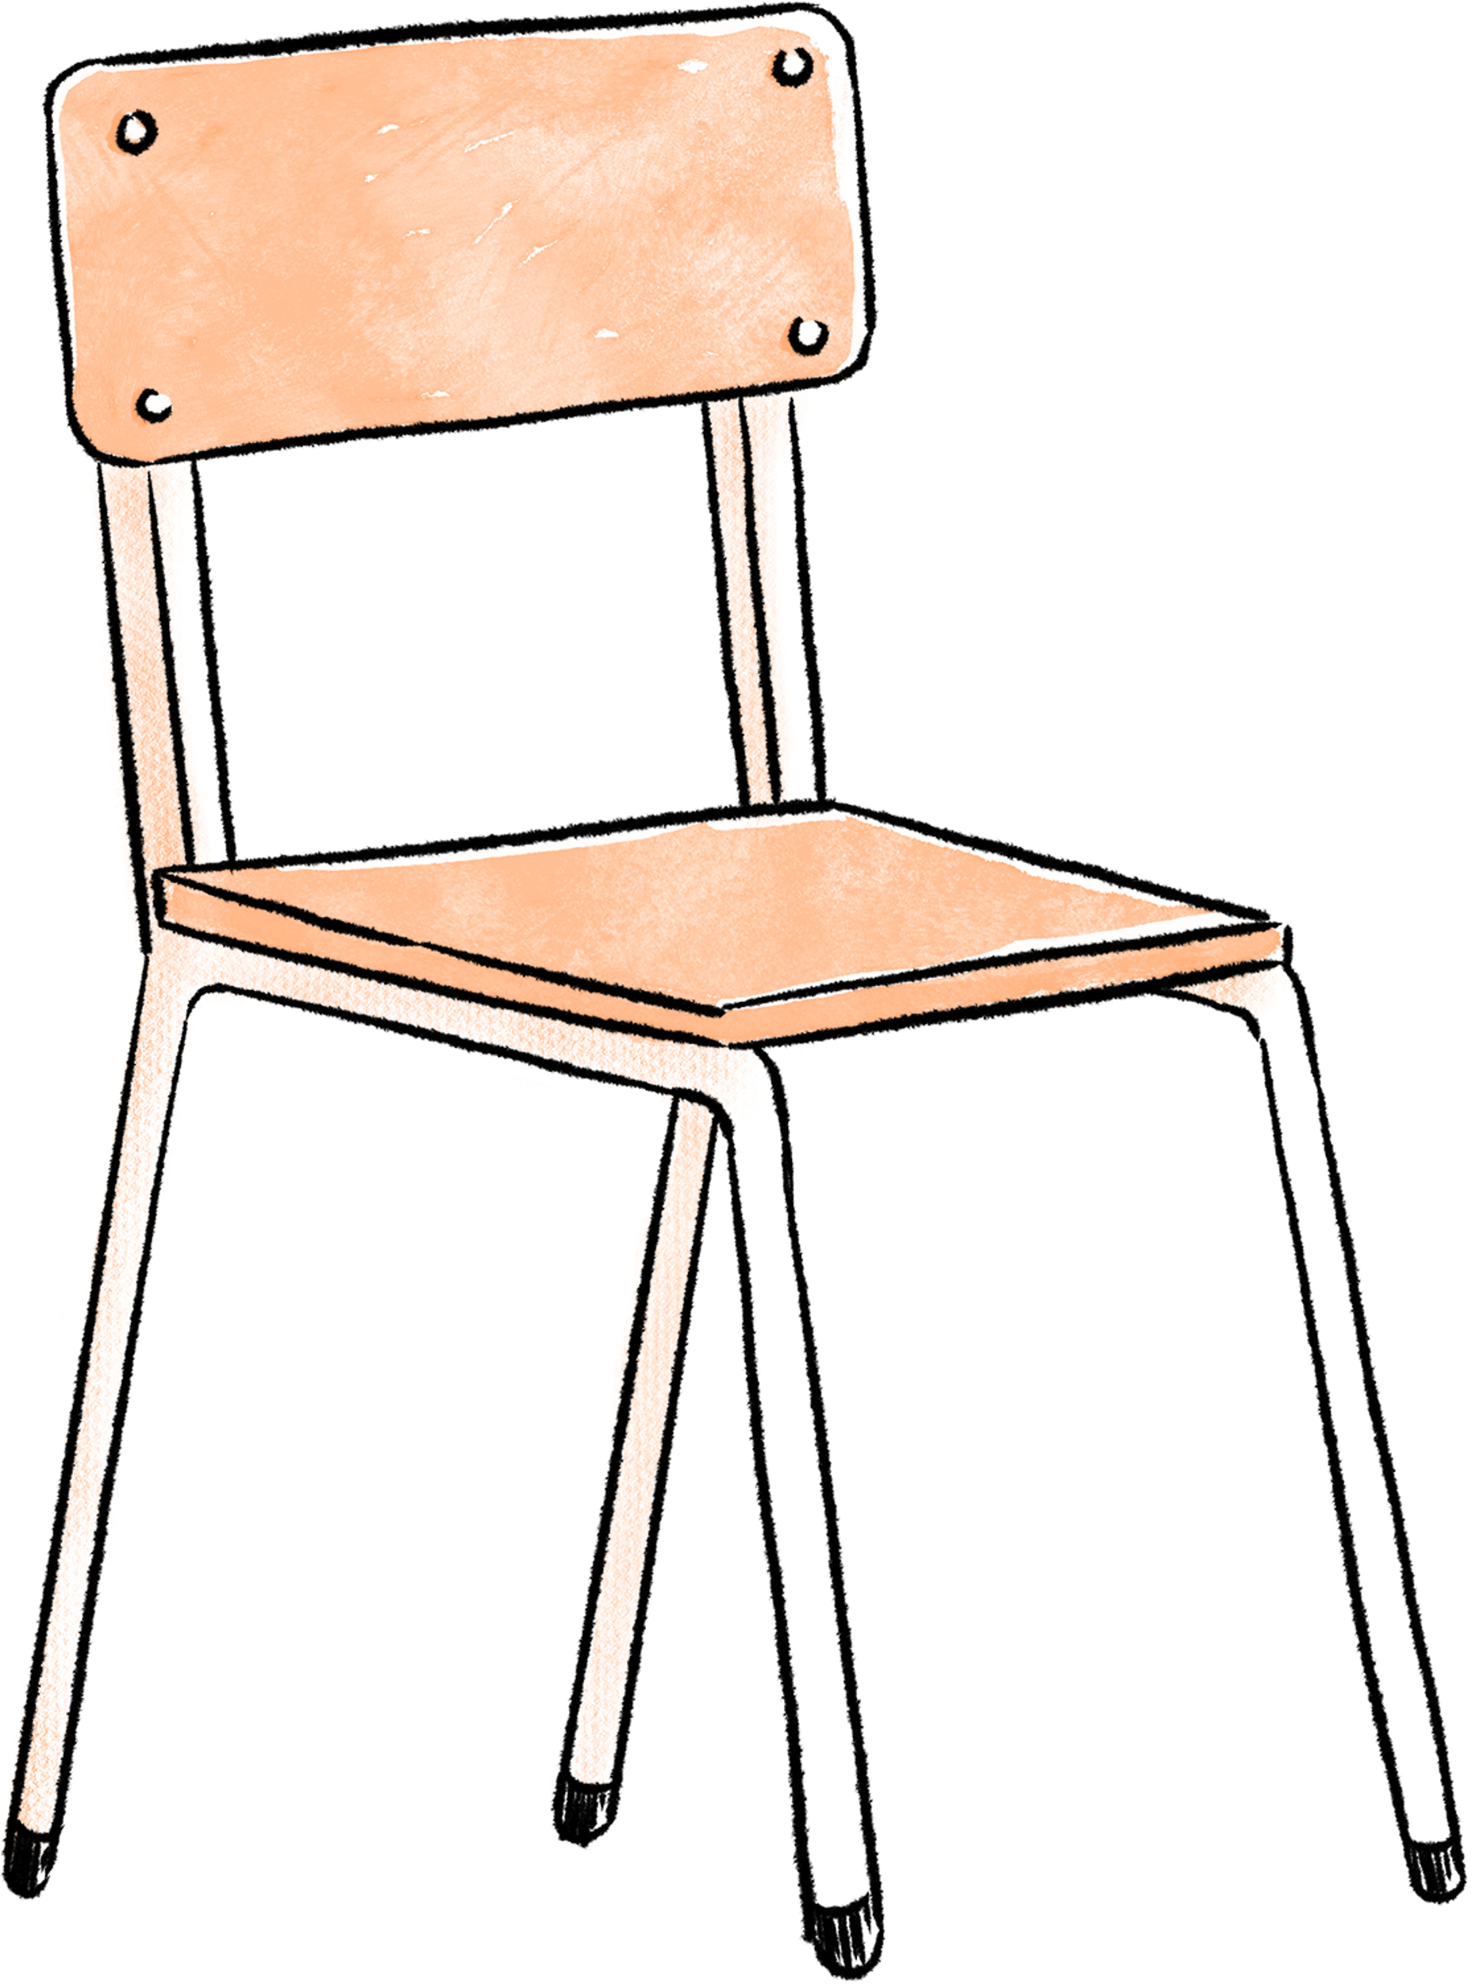

J’ai perdu ...
J’ai perdu ...
J’ai perdu ...
J’ai perdu ...
ma bouteille d’eau
mon cellulaire
mon portable
mon classeur
J’ai perdu ...
J’ai perdu ...
J’ai perdu ...
J’ai perdu ...
ma feuille de papier
ma colle
mon agrafeuse
ma chaise

